Slide 1
113-2 python程式設計 作業 1

Slide 2
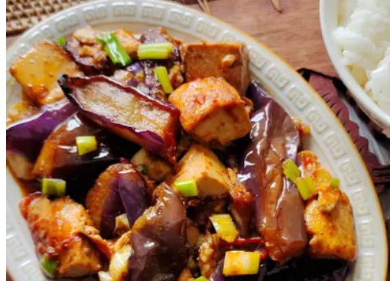

食譜推薦(60 %)
食譜:
"普羅旺斯雜燴":{"櫛瓜","茄子","牛蕃茄","洋蔥","甜椒","大蒜"}
"洋蔥炒蛋":{"洋蔥","蛋"}
"櫛瓜蝦仁煎蛋":{"櫛瓜","雞蛋","蝦仁","米酒"}
"洋蔥燴蛋豆腐":{"蝦仁","蛋豆腐","洋蔥","雞蛋"}
"茄子煲豆腐":{"茄子","豆腐","蔥"}
"豚汁味噌湯":{"牛蒡","蘿蔔","豬五花","豆腐","味噌"}

Slide 3
食譜推薦(60 %)
需要製作一個食譜推薦app，這邊希望提供用戶多種功能:
1.輸入食材判斷可製作的食譜 (15%)
2. 食譜查詢(15%)
3.加入食譜(30%)
4.關閉app
------------------------------------------------------------------------------------------------------------------------------------------
1.輸入食材判斷可製作食譜時，要輸出所有可製作的食譜。
2.食材之間為方便使用者作區分，所以他可以打空白、逗號、+

Slide 4
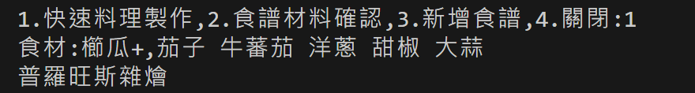


食譜推薦(60 %)
顯示介面:
1.輸入食材判斷可製作的食譜 (15%):
Step1:輸入指令1
Step2:輸入食材
Step3:可製作料理(輸出可做的所有料理):

Slide 5
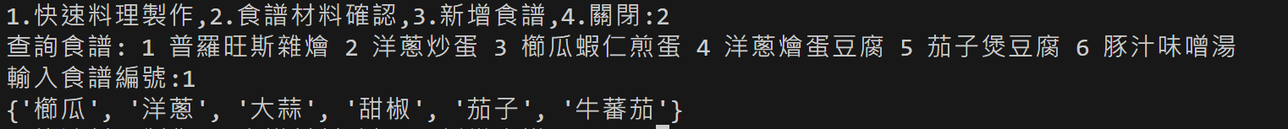
食譜推薦(60 %)
2.輸入食材判斷可製作的食譜 (15%):
Step1:輸入指令2
Step2:跳出有的食譜，並選擇編號
Step3:跳出食材

Slide 6
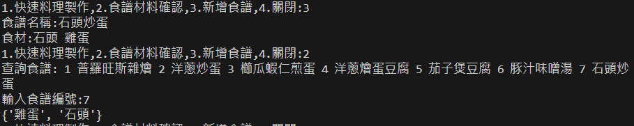

食譜推薦(60 %)
3.加入食譜(30%)
Step1:輸入指令3
Step2: 輸入食譜名稱和食材
-------------------------------------------------------------------------------------------------------
新增的食譜要可以支援1和2的指令

Slide 7
對發票(40 %)
本期對獎號碼 num
num = [["59647042"], ["01260528"], ["01616970", "69921388", "53451508"], ["710", "042", "633"]]
------------------------------------------------------------------------------------------------------------------------------------------
特別獎(num[0]): 8位數號碼與特別獎號碼相同者獎金1,000萬元
特獎(num[1]): 8位數號碼與特獎號碼相同者獎金200萬元
頭獎(num[2]): 如表格
增開六獎(num[3])
頭獎 | 8位數號碼與頭獎號碼相同者獎金20萬元
二獎 | 末7 位數號碼與頭獎中獎號碼末7 位相同者得獎金4萬元
三獎 | 末6 位數號碼與頭獎中獎號碼末6 位相同者得獎金1萬元
四獎 | 末5 位數號碼與頭獎中獎號碼末5 位相同者得獎金4千元
五獎 | 末4 位數號碼與頭獎中獎號碼末4 位相同者得獎金1千元
六獎 | 末3 位數號碼與頭獎中獎號碼末3 位相同者得獎金2百元

Slide 8
對發票(40 %)
未兌獎的發票 invoice
invoice = ["91132057", "53977042", "69565958", "13359685", "52822508", "64268088", "95756107", "67921388", "15269483", "31208591", "85601171", "31697745", "94191710", "87883887", "33598443", "01260528", "01626970"]
--------------------------------------------------------------------------------------------------------------------------------------
invoice 的資料型態是list，表示尚未兌獎的發票
發票數量非固定
每張發票皆為8個數字的字串
每張發票只能兌換一個最高的獎金
每個人的未兌獎發票請都固定使用invoice這個名稱

Slide 9
對發票(40 %)
以Dictionary的方式輸出發票獲得特別獎、特獎、頭獎、二獎、三獎、四獎、五獎、六獎和沒中獎的次數。
num = [["59647042"], ["01260528"], ["01616970", "69921388", "53451508"], ["710", "042", "633"]]
input
invoice = ["53977042", "67921388", "01260528", "91132057"]
output (輸出的資料型態是dictionary)
{'特別獎': 0, '特獎': 1, '頭獎': 0, '二獎': 0, '三獎': 1, '四獎': 0, '五獎': 0, '六獎': 1, '沒中獎': 1}
說明:六獎 53977042、三獎 67921388、特獎 01260528

Slide 10
注意事項
請使用python版本：python 3.9.0
把你寫的所有code都壓成壓縮檔內並上傳iLearning
壓縮檔名: [學號]_P.zip
7112056095_P.zip
code檔名: [學號]_[題號].py
例：7112056095_P1.py
假如有任何其他的注意事項，請寫readme.txt告訴我
嚴禁抄襲

